Slide 1

WELCOME TO ONLINE CLASS
CLASS-UKG
SUBJECT-RHYME
TOPIC-THUMAK THUMAK KAR…

Slide 2

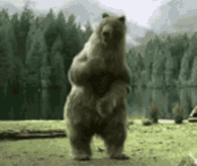
ठुमक ठुमक कर नाच दिखातI

Slide 3
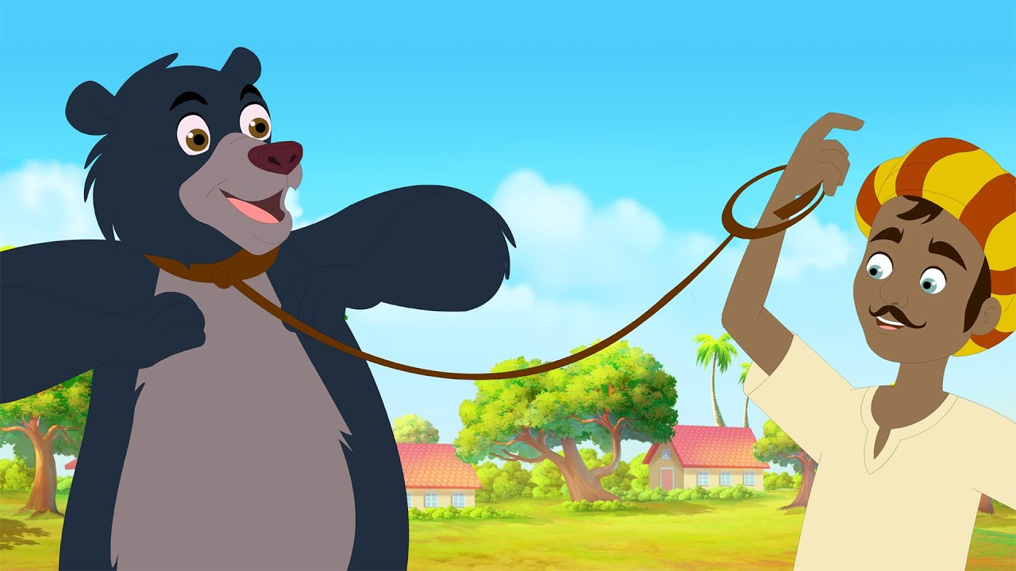
भालू वाला छडी हिलाता

Slide 4
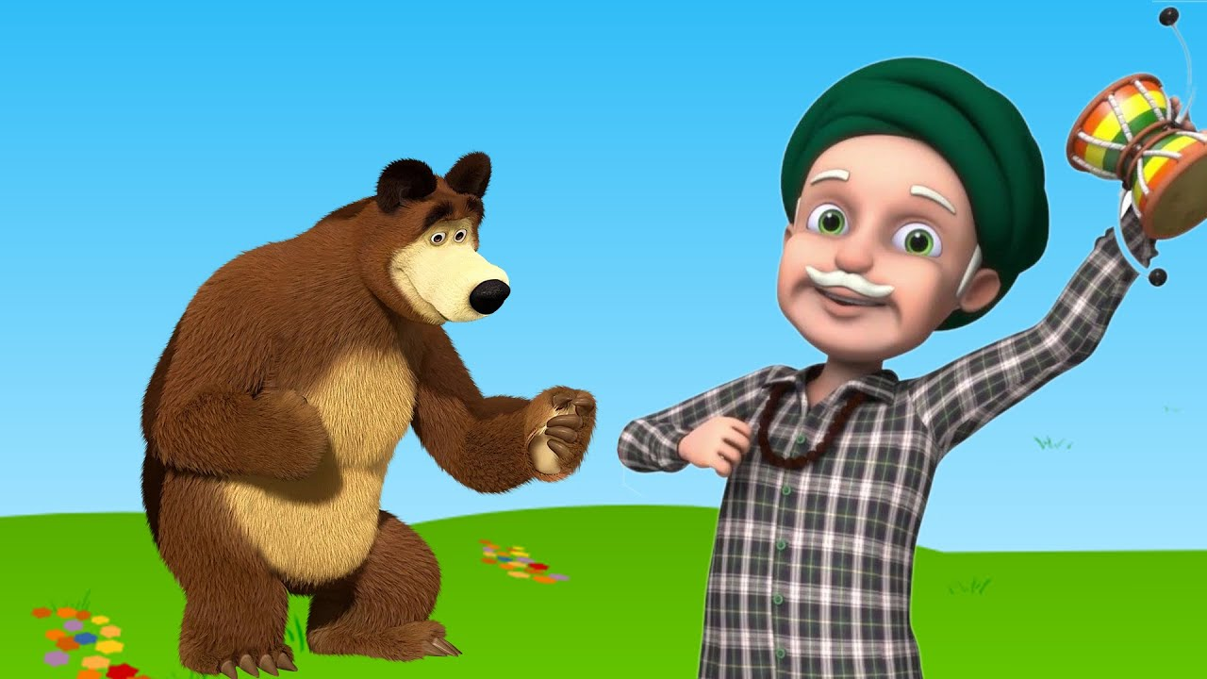
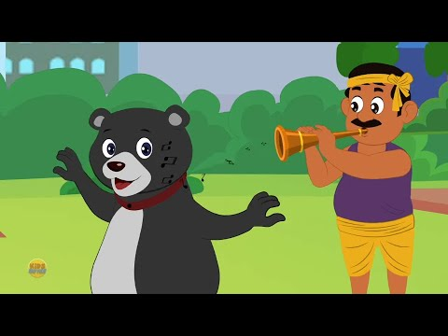
छडी हिला कर ताल मिलाता

Slide 5
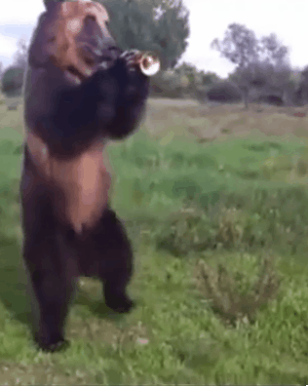
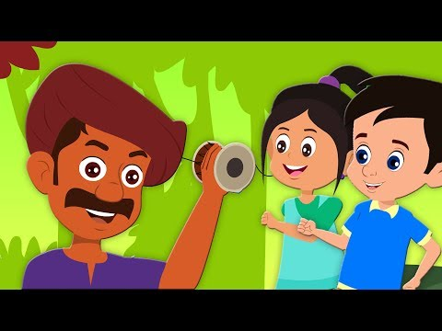
ताल मिलाकर गीत सुनाता

Slide 6
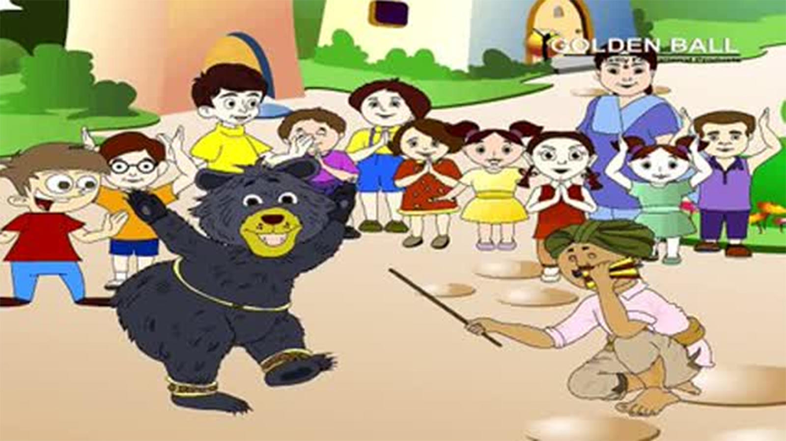
आमचू ताम्चु लाला लाला बादाम चू

Slide 7
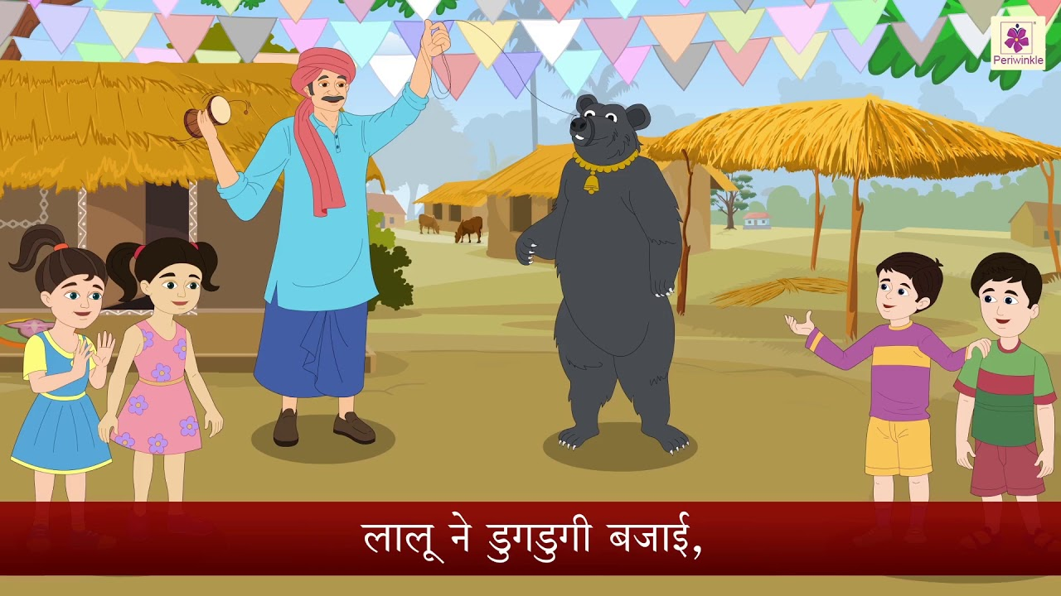
आमचू ताम्चु लाला लाला
बादाम चू
जो करेगा काम, तू पायेगा
इनाम तू

Slide 8

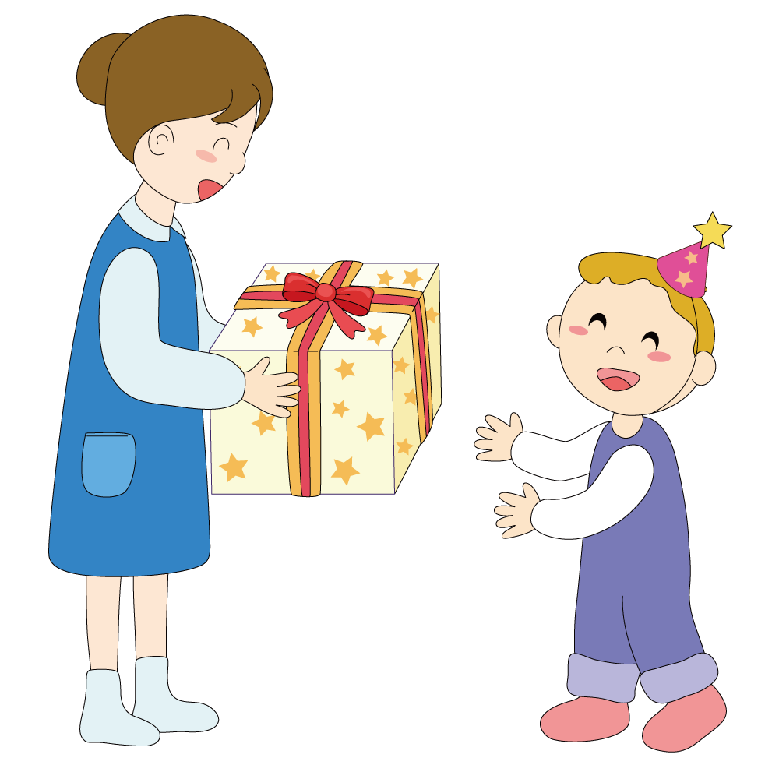

जो करेगा काम, तू पायेगा इनाम तू

Slide 9
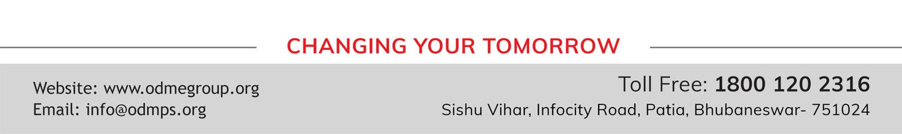
THANKING YOU
ODM EDUCATIONAL GROUP

